Slide 1
Culture: School Part II

Slide 2
Hello!
Lanjutan dari Culture: School Part I, hari ini kita akan belajar tentang sekolah di Amerika dan bagaimana sistem pendidikan di Amerika berbeda dari di Indonesia.

Slide 3
2.
Didalam Sekolah Amerika
Let’s look at what the inside of an American school is like!

Slide 4
Didalam Sekolah Amerika
Sekolah dari TK sampai SMA gratis, tapi universitas jauh lebih mahal (beasiswa penting sekali untuk kuliah).
Di setiap sekolah ada ruang kelas untuk setiap guru, perpustakaan, kafetaria, gym, lapangan olahraga, kelas musik, panggung untuk pertunjukan, dan ruang kepala sekolah.
Panggung (stage) digunakan oleh kelas drama, kelas musik, dan untuk upacara penghargaan atau acara lainnya. Di kelas musik dan drama, murid-murid akan tampil beberapa kali dalam satu tahun pelajaran.
Di waktu lunch, murid murid bisa memilih antara membawa makan siang dari rumah atau membeli di lunch line (tempat membeli makanan di kafeteria).
Setiap guru memiliki ruang kelas sendiri. Murid-murid harus pindah dari kelas ke kelas, dan mereka diberi 4 menit untuk pindah kelas setiap pergantian jam pelajaran.
Setiap tahun, teman-teman sekelas akan berganti karena setiap murid memiliki jadwal pelajaran harian yang berbeda setiap tahun pelajaran baru.
Jadwal pelajaran setiap murid sama setiap hari.
Sekolah hanya dari hari Senin sampai hari Jumat.
Di semua sekolah tersedia school bus (bis sekolah) untuk antar dan jemput

Slide 5
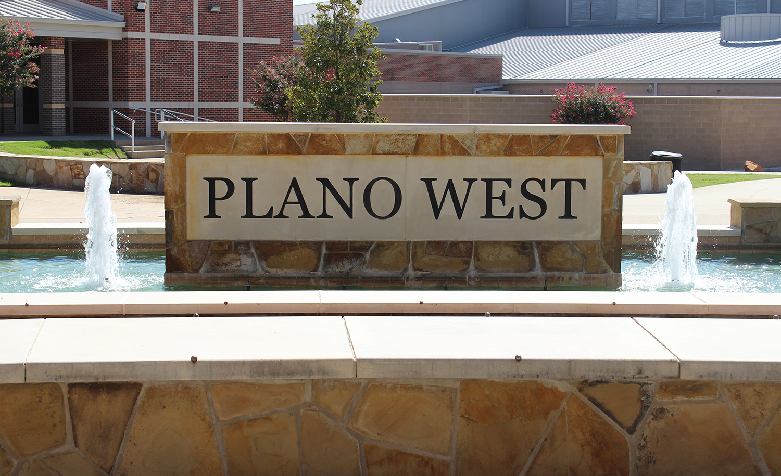
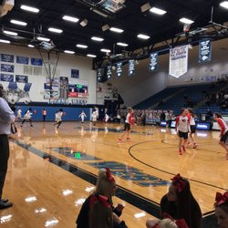
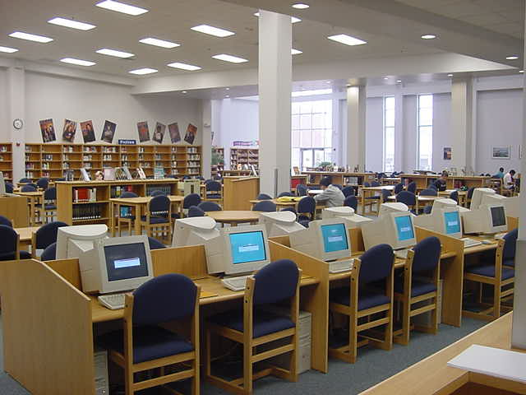
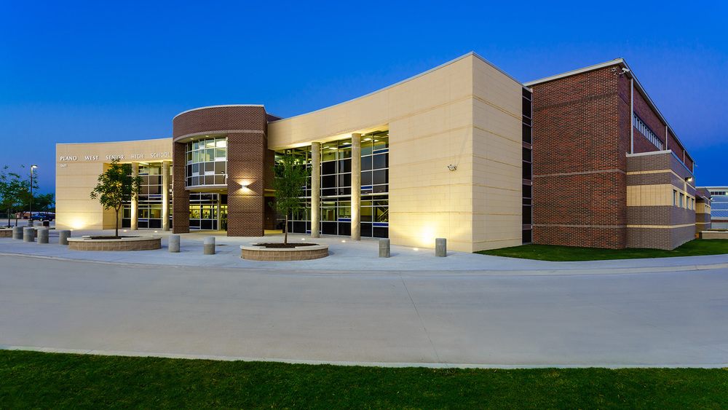
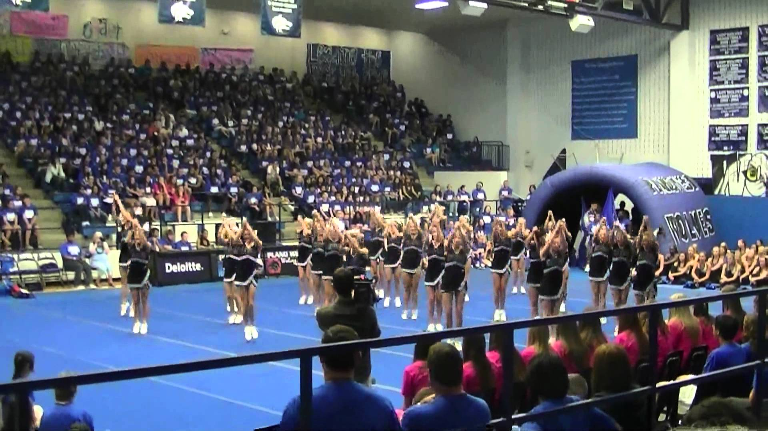
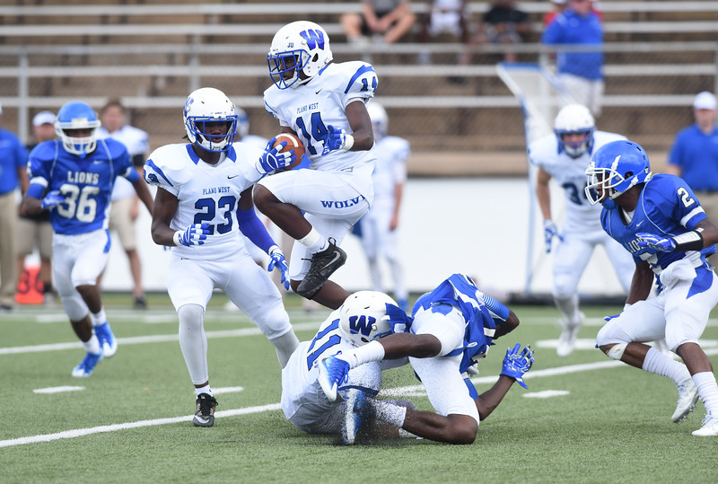
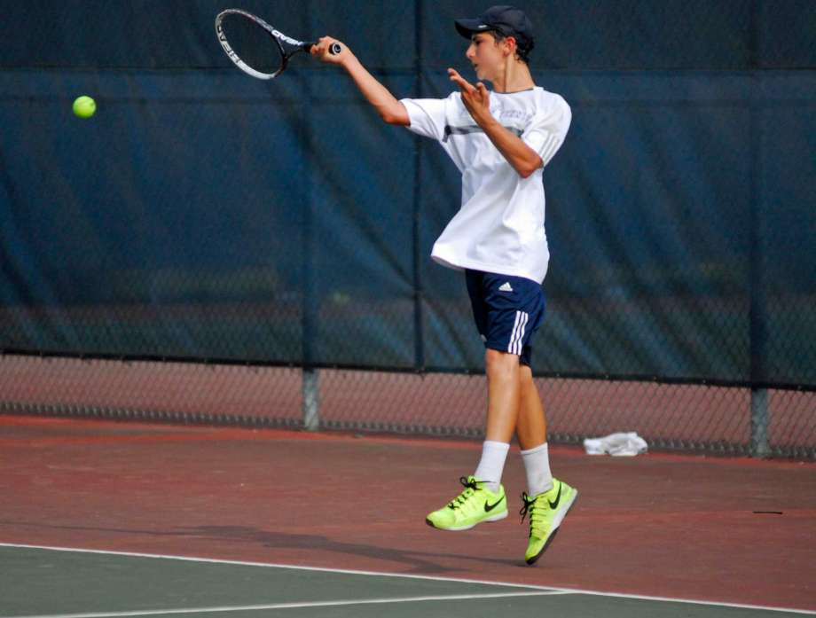
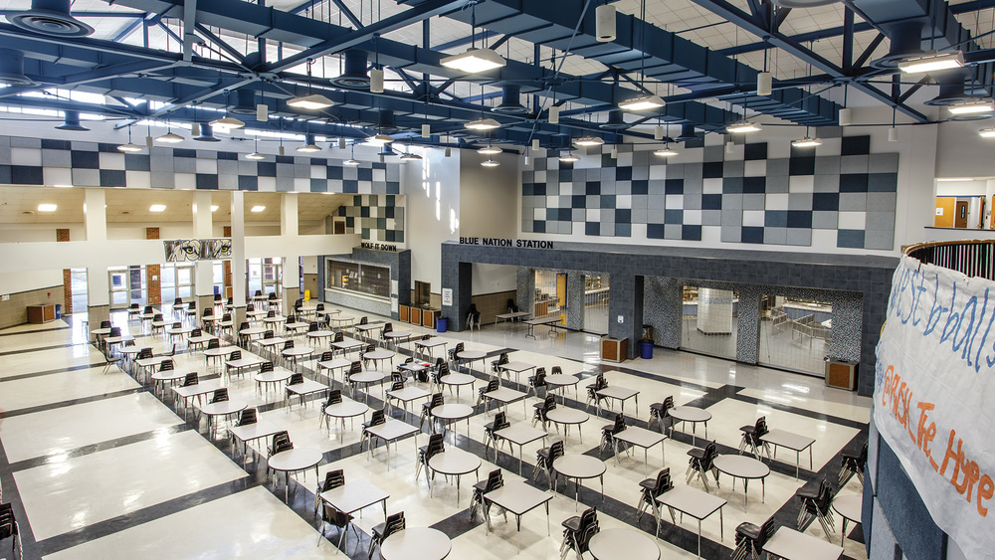
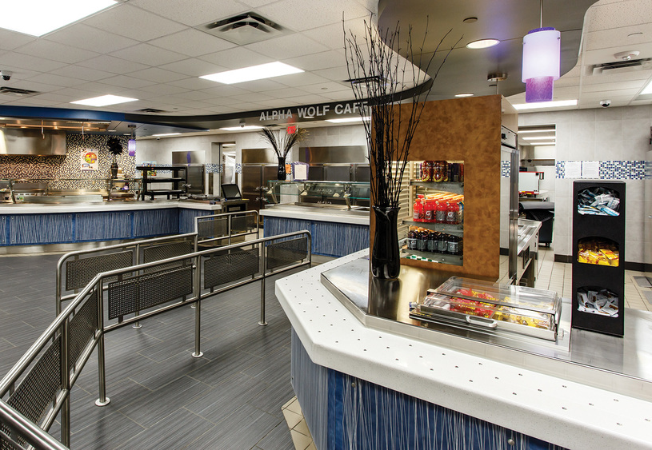
Take a look inside!
1.
2.
Papan nama sekolah
Gym didalam sekolah
Bangunan SMA dari luar
Perpustakaan lengkap dengan komputer dan printer
Acara di dalam gym
American Football, olahraga khas Amerika
Olahraga tenis di sekolah
Kafeteria
Lunch line (tempat antrian membeli makanan di kafeteria)
3.
4.
5.
6.
7.
8.
9.

Slide 6
3.
Extracurricular
Mari kita lihat aktivitas-aktivitas ekstrakurikuler yang dilakukan murid-murid di Amerika!

Slide 7
Kegiatan Ekstrakurikuler dan Organisasi
Ekstrakurikuler
Selain pelajaran wajib dan electives, murid-murid di Amerika juga aktif berpartisipasi di kegiatan ekstrakurikuler seperti olahraga dan bermacam kesenian. Biasanya, mereka melakukan kegiatan-kegiatan ini after school atau selama weekend
Organisasi/ klub
Di sekolah Amerika, murid-murid juga berpartisipasi di organisasi dan klub yang berkaitan dengan minat mereka. Contoh dari organisasi/ klub adalah klub Bahasa Perancis, klub matematika, klub biologi, klub Palang Merah Amerika, organisasi murid teladan, klub humanitarian (amal), dan banyak lainnya.

Slide 8
ESL (English as a Second Language)
Belum bisa bicara bahasa Inggris dengan lancar? Tidak perlu khawatir! Di Amerika, hampir semua sekolah memiliki program ESL (english as a Second Language) untuk belajar bahasa Inggris sampai fasih. Program ini gratis, dan murid-murid ESL, perlahan tapi pasti, akan terbiasa mendengar dan berbicara dalam Bahasa Inggris setelah selesainya “kursus” ini.

Slide 9
Thanks!
Any questions/ Pertanyaan?
You can contact me at/ kalian bisa hubungi aku di:
Instagram: @aannisasalsabila
Email: annisa.salsabila4413@gmail.com

Slide 10
Bibliografi
Google Search, Google, www.google.com/search?q=plano%2Bwest%2Bsenior%2Bhigh&source=lnms&tbm=isch&sa=X&ved=0ahUKEwiE7cTD69fXAhVrylQKHZiFCn8Q_AUIDCgD&biw=1600&bih=720&safe=active&ssui=on#imgrc=3zhJMl1obzmlWM:
Google Search, Google, www.google.com/search?q=plano%2Bwest%2Bsenior%2Bhigh&source=lnms&tbm=isch&sa=X&ved=0ahUKEwiE7cTD69fXAhVrylQKHZiFCn8Q_AUIDCgD&biw=1600&bih=720&safe=active&ssui=on#imgrc=kIdxQz_cG9TEzM:
Google Search, Google, www.google.com/search?q=plano%2Bwest%2Bsenior%2Bhigh&source=lnms&tbm=isch&sa=X&ved=0ahUKEwiE7cTD69fXAhVrylQKHZiFCn8Q_AUIDCgD&biw=1600&bih=720&safe=active&ssui=on#imgrc=y9F0OoT_zWH3dM:
Google Search, Google, www.google.com/search?q=plano%2Bwest%2Bsenior%2Bhigh&source=lnms&tbm=isch&sa=X&ved=0ahUKEwiE7cTD69fXAhVrylQKHZiFCn8Q_AUIDCgD&biw=1600&bih=720&safe=active&ssui=on#imgrc=T6gf1l836E_mBM:
Google Search, Google, www.google.com/search?q=plano%2Bwest%2Bsenior%2Bhigh&source=lnms&tbm=isch&sa=X&ved=0ahUKEwiE7cTD69fXAhVrylQKHZiFCn8Q_AUIDCgD&biw=1600&bih=720&safe=active&ssui=on#imgrc=jf57BVbJzqJvkM:
Google Search, Google, www.google.com/search?rlz=1C1CHBF_enUS772US772&biw=1517&bih=735&tbm=isch&sa=1&ei=Fa8YWoHoMoGYjwPyt5_ACQ&q=plano%2Bwest%2Bhigh%2Bschool%2Bfootball&oq=plano%2Bwest%2Bhigh%2Bschool%2Bf&gs_l=psy-ab.1.1.0l2j0i24k1l8.72508.72508.0.74816.1.1.0.0.0.0.124.124.0j1.1.0....0...1c.1.64.psy-ab..0.1.122....0.iAFgAuLMgFs#imgrc=kTi0PfA6kMNE_M:
Google Search, Google, www.google.com/search?rlz=1C1CHBF_enUS772US772&biw=1517&bih=735&tbm=isch&sa=1&ei=GrAYWrbSIKrd0gKUgpuIBw&q=%2Bhigh%2Bschool%2Btennis&oq=%2Bhigh%2Bschool%2Btennis&gs_l=psy-ab.3..0i67k1j0l9.45756.45756.0.46067.1.1.0.0.0.0.247.247.2-1.1.0....0...1c.1.64.psy-ab..0.1.246....0.QBn8NraTAI0#imgrc=hxFwIwfqrFVdjM:
This template was designed by Slide Carnival®. All credits are due to the artists/creators of this design.

